Slide 1
化工设计
2023年3月16日

Slide 2
7.1 化工车间管道布置设计的任务和要求
7.1.1 化工车间管道布置设计的任务
7.1.2 化工车间管道布置设计的要求
（一）化工车间管道布置的要求
（二）进行化工车间管道布置时应注意的问题

Slide 3
7.1.1 化工车间管道布置设计的任务
（1）确定车间中各个设备的管口方位和与之相连接的管段的接口位置。
（2）确定管道的安装连接和铺设、支承方式。
（3）确定各管段（包括管道、管件、阀门及控制仪表）在空间的位置。
（4）画出管道布置图，表示出车间中所有管道在平面、立面的空间位置，作为管道安装的依据。
（5）编制管道综合材料表，包括管道、管件、阀门、型钢等的材质、规格和数量。

Slide 4
（一）化工车间管道布置的要求
化工车间管道布置应符合下列要求：
(1)符合生产工艺流程的要求，并能满足生产要求；
(2)便于操作管理，并能保证安全生产；
(3)便于管道的安装和维护；
(4）要求整齐美观，并尽量节约材料和投资。

Slide 5
（二）进行化工车间管道布置时应注意的问题
化工车间管道布置除了符合上述要求外，还应仔细考虑下列问题。
（1）物料因素
（2）考虑施工、操作及维修
（3）安全生产
（4）其他因素

Slide 6
（1）物料因素
① 输送易燃、易爆、有毒及有腐蚀性的物料管道不得铺设在生活间、楼梯、走廊和门等处，这些管道上还应设置安全阀、防爆膜、阻火器和水封等防火防爆装置，并应将放空管引至指定地点或高过屋面2m以上。
② 有腐蚀性物料的管道，不得铺设在通道上空和并列管线的上方或内侧。

Slide 7
物料因素（2）
③ 管道铺设时应有一定的坡度，坡度方向一般是沿物流的方向，坡度一般为1/100 - 5/1000。粘度小的液体物料管道可取5/1000左右，含固体的物料管道可取1/100左右。
④ 真空管线应尽量短，尽量减少弯头和阀门，以降低阻力，达到更高的真空度。

Slide 8
（2）考虑施工、操作及维修
① 管道应尽量集中布置在公用管架上，平行走直线，少拐弯，少交叉，不妨碍门窗开启和设备、阀门及管件的安装维修，并列管道的阀门应尽量错开排列。
② 支管多的管道应布置在并行管线的外侧，引出支管时，气体管道应从上方引出，液体管道应从下方引出，管道应尽量避免出现“气袋”、“口袋”和“盲肠”。

Slide 9
考虑施工、操作及维修（2）
③ 管道应尽量沿墙面铺设，或布置在固定在墙上的管架上，管道与墙面之间的距离以能容纳管件、阀门及方便安装维修为原则。
④ 管道穿过墙壁和楼板时，应在墙面和楼板上预埋一个直径大的套管，让管线穿过套管，防止管道移动或振动时对墙面或楼板造成损坏。套管应高出楼板、平台表面50mm。

Slide 10
考虑施工、操作及维修（3）
⑤ 为了安装和操作方便，管道上的阀门和仪表的布置高度可参考以下数据：
阀门（包括球阀、截止阀、闸阀） 1.2-1.6m
安全阀 2.2m
温度计、压力计 1.4-1.6m
⑥为了方便管道的安装、检修及防止变形后碰撞，管道间应保持一定的间距。阀门、法兰应尽量错开排列，以减小间距。

Slide 11
（3）安全生产
① 架空管道与地面的距离除符合工艺要求外，还应便于操作和检修。管道跨越通道时，最低点离地：通过人行道时不小于2m；通过公路时不小于4.5m；通过铁路时不小于6m；通过厂区主要交通干线时离地5m。
② 直接埋地或管沟中铺设的管道通过道路时应加套管等加以保护。

Slide 12
安全生产（2）
③ 为了防止介质在管内流动产生静电聚集而发生危险，易燃、易爆介质的管道应采取接地措施，以保证安全生产。
④ 长距离输送蒸汽或其他热物料的管道，应考虑热补偿问题，如在两个固定支架之间设置补偿器和滑动支架。

Slide 13
安全生产（3）
⑤ 玻璃管等脆性材料管道的外面最好用塑料薄膜包裹，避免管道破裂时溅出液体，发生意外。
⑥ 为了避免发生电化学腐蚀，不锈钢管道不宜与碳钢管道直接接触，要采用胶垫隔离等措施。

Slide 14
（4）其他因素
①管道与阀门一般不宜直接支承在设备上。
②距离较近的两设备间的连接管道，不应直连，应用45º或90º弯接。
③管道布置时应兼顾电缆、照明、仪表及采暖通风等其他非工艺管道的布置。

Slide 15
7.2 管架和管道的安装布置
7.2.1 管架
7.2.2 管道在管架上的平面布置原则
7.2.3 管道和管架的立面布置原则

Slide 16
7.2.1 管架
管架是用来支承、固定和约束管道的。
管架可分为室外管架和室内管架两类。
室外管架一般由独立的支柱或带有衍架式形成的管廊或管桥。
而室内管架不一定另设支柱，经常利用厂房的柱子、墙面、楼板或设备的操作平台进行支承和吊挂。
任何管道都不是直接铺设在管架梁上，而是用支架支承或固定在支架梁上的。

Slide 17
管架（2）
管道支架（管卡、支架、吊架）已有标准设计，按《管架通用系列》选用。管道支架按其作用分为下列四种。
（1）固定支架
（2）滑动支架
（3）导向支架
（4）弹簧吊架

Slide 18
（1）固定支架
用在管道上不允许有任何位移的地方。它除支承管道的重量外，还承受管道的水平作用力。
如在热力管线的各个补偿器之间设置固定支架，可以分配各补偿器分担的补偿量，并且两个固定支架之间必须安装补偿器，否则这段管子将会因热胀冷缩而损坏。
在设备管口附近设置固定支架，可减少设备管口的受力。

Slide 19
（2）滑动支架
滑动支架只起支撑作用，允许管道在平面上有一定位移。

Slide 20
（3）导向支架
用于允许轴向位移而不允许横向位移的地方。
如Π形补偿器的两端和铸铁阀的两侧。

Slide 21
（4）弹簧吊架
当管道有垂直位移时，例如热力管线的水平管段或垂直管到顶部弯管处，以及沿楼板下面铺设的管道，均可采用弹簧吊架。
弹簧有弹性，当管道垂直位移时仍能提供必要的支吊力。

Slide 22
7.2.2 管道在管架上的平面布置原则
（1）较重的管道布置在靠近支柱处
（2）连接管道布置在设备同侧的外边
（3）工艺管道置于下层
（4）切断阀应布置成一排
（5）高温或低温的管道要用管托
（6）支架间的距离要适当

Slide 23
（1）较重的管道布置在靠近支柱处
较重的管道（大直径、液体管道等）应布置在靠近支柱处，这样梁和柱所受弯矩小，节约管架材料。
公用工程管道布置在管架当中，支管引向左侧的布置在左侧，反之置于右侧。∏形补偿器应组合布置，将补偿器升高一定高度后水平地置于管道的上方，并将最热和直径大的管道放在最外边。

Slide 24
（2）连接管道布置在设备同侧的外边
连接管廊同侧设备的管道布置在设备同侧的外边；连接管架两侧的设备的管道布置在公用工程管线的左、右两边。
进出车间的原料和产品管道可根据其转向布置在右侧或左侧。

Slide 25
（3）工艺管道置于下层
当采用双层管架时，一般将公用工程管道置于上层，工艺管道置于下层。
有腐蚀性介质的管道应布置在下层和外侧，防止泄漏到下面管道上，也便于发现问题和方便检修。
小直径管道可支承在大直径管道上，节约管架宽度，节省材料。

Slide 26
（4）切断阀应布置成一排
管架上支管上的切断阀应布置成于一排，其位置应能从操作台或管廊上的人行道上进行操作和维修。

Slide 27
（5）高温或低温的管道要用管托
高温或低温的管道要用管托，将管道从管架上升高0.1m，以便于保温。

Slide 28
（6）支架间的距离要适当
支架间的距离要适当，固定支架距离太大时，可能引起因热膨胀而产生弯曲变形；
活动支架距离大时，两支架之间的管道因管道自重而产生下垂。
固定支架和活动支架之间的适宜间距可参考表7-1中的数据。

Slide 29
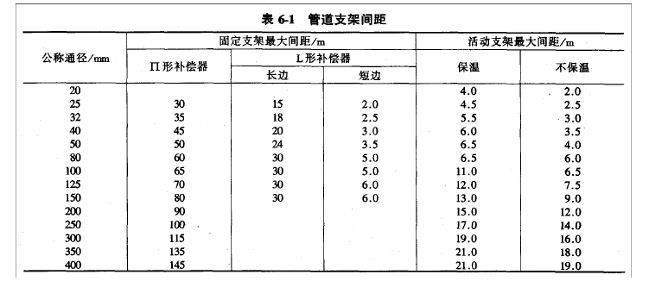
表7-1 管道支架间距

Slide 30
7.2.3 管道和管架的立面布置原则
（1）当管架下方为通道时
（2）同方向两层管道的标高
（3）管架下布置机泵时
（4）装有孔板的管道

Slide 31
（1）当管架下方为通道时
当管架下方为通道时，管底距车行道路路面的距离要大于4.5m；道路为主干道时要大于6m；是人行道时要大于2.2m；管廊下有泵时要大于4m。

Slide 32
（2）同方向两层管道的标高
通常使同方向的两层管道的标高相差1.0 - 1.6m，从总管上引出的支管比总管高或低0.5一0.8m。
在管道改变方向时要同时改变标高。
大口径管道需要在水平面上转向时，要将它布置在管架最外侧。

Slide 33
（3）管架下布置机泵时
管架下布置机泵时，其标高应符合机泵布置时的净空要求。
若操作平台下面的管道进入管道上层，则上层管道标高可根据操作平台标高来确定。

Slide 34
（4）装有孔板的管道
装有孔板的管道宜布置在管架外侧，并尽量靠近柱子。
自动调节阀可靠近柱子布置，并用柱子固定。
若管廊上层设有局部平台或人行道时，需常操作或维修的阀门和仪表宜布置在管架上层。

Slide 35
7.3 典型设备的管道布置
7.3.1 容器的管道布置
7.3.2 换热器的管道布置
7.3.3 塔的管道布置

Slide 36
7.3.1 容器的管道布置
（一）立式容器（包括反应器）
（1）管口方位
（2）管道布置
（二）卧式容器
（1）管口方位
（2）管道布置

Slide 37
（1）管口方位
立式容器的管口方位取决于管道布置的需要。
一般划分为操作区与配管区两部分
（见图7-1）。
加料口、温度计和视镜等经常操作及观察的管口布置在操作区，排出管布置在容器底部。

Slide 38
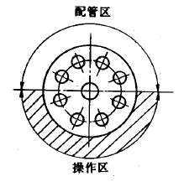
图7-1 立式容器的管口方位

Slide 39
（2）管道布置
立式容器（包括反应器）一般成排布置，因此把操作相同的管道一起布置在容器的相应位置，可避免错误操作，比较安全。
例如，两个容器成排布置时，可将管口对称布置。三个以上容器成排布置时，可将各管口布置在设备的相同位置。
有搅拌装置的容器，管道不得妨碍搅拌器的拆卸和维修。图7-2为立式容器的管道布置简图。

Slide 40
立式容器的管道布置简图说明（1）
（a）表示距离较近的两设备间的管道不能直连，而应采用45º或90º弯接。
（b）进料管置于设备之前，便于站在地（楼）面上进行操作。
（c）出料管沿墙铺设时，设备间的距离大一些，人可进入设备间操作，离墙的距离就可小一些。

Slide 41
立式容器的管道布置简图说明（2）
（d）出料从前部引出，经过阀门后立即引入地下（走地沟或埋地铺设），设备之间的距离及设备与墙之间的距离均可小一些。
（e）容器直径不大和底部离地（楼）面较高时，出料管从底部中心引出。这样布置，其管道短，占地面积小。
（f）两个设备的进料管对称布置，便于人站在操作台上进行操作。

Slide 42
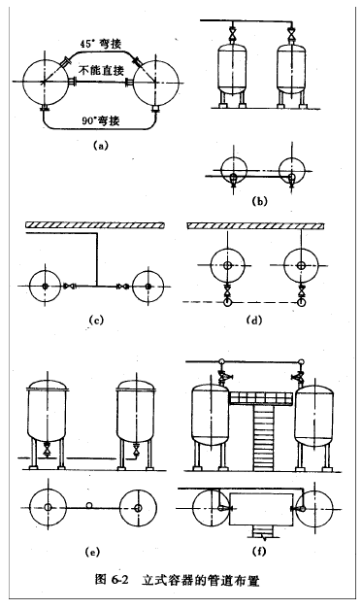
图7-2 立式容器的管道布置简图

Slide 43
（1）管口方位
卧式容器的管口方位见图7-3。
① 液体和气体的进出口
② 放空管、放净口
③ 安全阀
④ 吹扫蒸汽进口
⑤ 液面计、压力表、温度计
⑥ 人孔、支座
⑦ 接口要靠近相连的设备

Slide 44
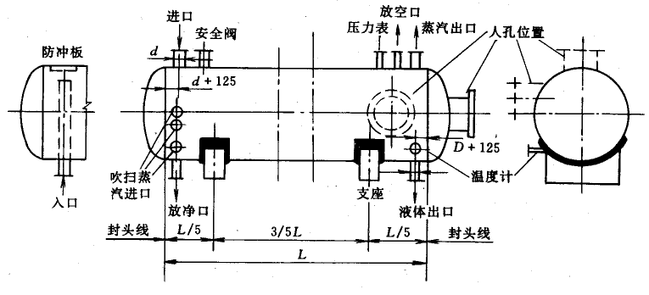
图7-3 卧式容器的管口方位

Slide 45
① 液体和气体的进出口
液体和气体的进口一般布置在容器一端的顶上，液体出口一般在另一端的底部，蒸汽出口则在液体出口的顶上。
进口也能从底部伸入，在对着管口的地方设防冲板，这种布置适合于大口径管道，有时能节约管子与管件。

Slide 46
② 放空管、放净口
放空管在容器一端的顶上，放净口在另一端的底下，同时使容器向放净口那头倾斜。
若容器水平安装，则放净口可安装在易于操作的任何位置或出料管上。如果人孔设在顶部，放空口则设在人孔盖上。

Slide 47
③ 安全阀
安全阀可设在顶部任何地方，最好放在有阀的管道附近，这可与阀共用平台和通道。

Slide 48
④ 吹扫蒸汽进口
吹扫蒸汽进口在排气口另一侧的侧面，可以切线方向进入，使蒸汽在罐内回转前进。

Slide 49
⑤液面计、压力表、温度计
进出口分布在容器的两端，若进出料引起的液面波动不大，则液面计的位置不受限制，否则应放在容器的中部。
压力表则装在顶部气相部位，在地面上或操作台上看得见的地方。
温度计装在近底部的液相部位，从侧面水平进入，通常与出口在同一断面上，对着通道或平台。

Slide 50
⑥ 人孔、支座
人孔可布置在顶上、侧面或封头中心，以侧面较为方便；但在框架上支承时，占用面积较大，故以布置在顶上为宜。
人孔中心高出地面3.6m以上应设操作平台。
支座以布置在离封头L/5处为宜，可依实际情况而定。

Slide 51
⑦ 接口要靠近相连的设备
接口要靠近相连的设备，如排出口应靠近泵入口，工艺、公用工程和安全阀接管尽可能组合起来并对着管架。

Slide 52
（2）管道布置
卧式容器的管口一般布置在一条直线上，各种阀门也直接安装在管口上。
若容器底部离操作台面较高，则可将出料管阀门布置在台面上，在台面上操作；
否则应将出料管阀门布置在台面下，并将阀杆接长，伸到台面上进行操作。
图7-4为卧式容器的管道布置简图。

Slide 53
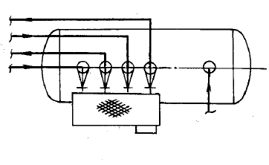
图7—4 卧式容器的管道布置图

Slide 54
7.3.2 换热器的管道布置
（一）管口布置与流体流动方向
（二）换热器的管道布置
（1）平面配管
（2）立面配管

Slide 55
（一）管口布置与流体流动方向
合适的流动方向和管口布置能简化和改善换热器管道布置的质量，节约管件，便于安装。
例如图7-5中（a）、（c）、（e）是习惯的流向布置，实际上是不合理的。而（b）、（d）、（f）则是改变了流动方向的合理布置。

Slide 56
修改的理由
（a）改成（b）后简化了塔到冷凝器的大口径管道，而且节约了两个弯头和相应管道；
（c）改成（d）后，消除了泵吸入管道上的气袋．而且节约了四个弯头、一个排液阀和一个放空阀，缩短了管道，还改善了泵的吸入条件；
（e）改成（f）后缩短了管道，流体的流动方向更为合理。

Slide 57
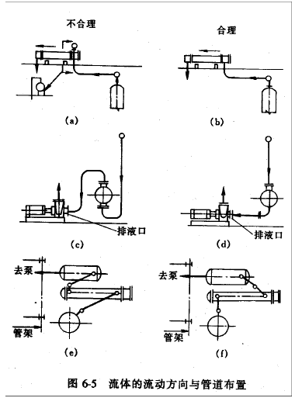
图7—5 流向布置

Slide 58
（1）平面配管
换热器的平面配管见图7-6。
平面布置时换热器的管箱正对道路，便于抽出管箱，顶盖对着管廊。
配管前先确定换热器两端和法兰周围的安装和维修空间（如图7-6中的扳手空间、摇开封头空间等），在这个空间内不能有任何障碍物。
配管时管道要尽量短，操作、维修要方便。

Slide 59
平面配管
在管廊上有转弯的管道布置在换热器的右侧，从换热器底部引出的管道也从右侧转弯向上。
从管廊的总管引来的公用工程管道，可以布置在换热器的任何一侧。
将管箱上的冷却水进口排齐，并将其布置在冷却水地下总管的上方（见图7-7），回水管布置在冷却水总管的管边。换热器与邻近设备间可用管道直接架空连接。管箱上下的连接管道要及早转弯，并设置一短弯管，便于管箱的拆卸。
阀门、自动调节阀及仪表应沿操作通道并靠近换热器布置，使人站在通道上可以进行操作。

Slide 60
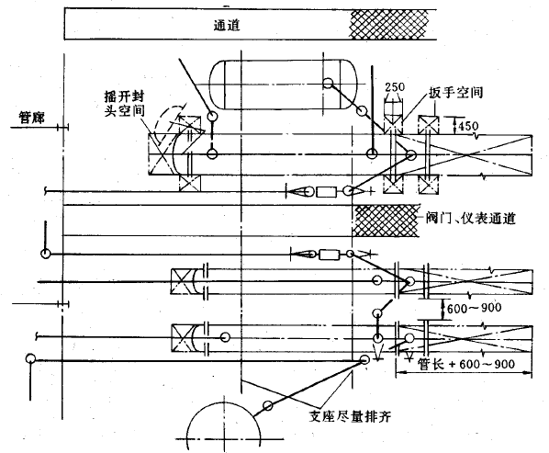
图7—6 换热器的平面配管

Slide 61
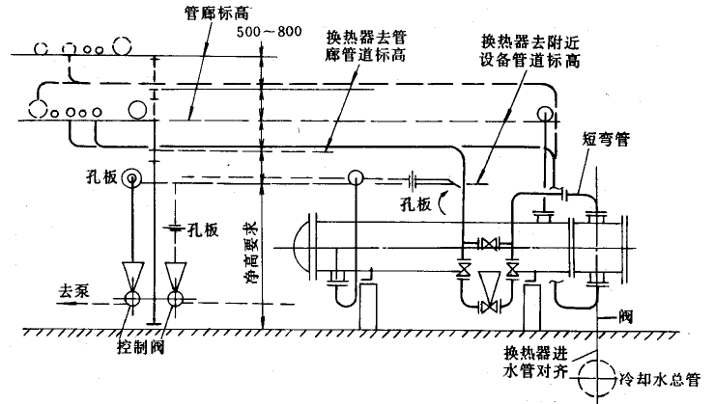
图7—7 换热器的立面配管

Slide 62
（2）立面配管
换热器的立面配管见图7-7。
与管廊连接的管道、管廊下泵的出口管、高度比管廊低的设备和换热器的接管的标高，均应比管廊低0.5-0.8m。若一层排不下时，可置于再下一层上，两层之间相隔0.5 - 0.8m。蒸汽支管应从总管上方引出，以防止凝液进入。
换热器应有合适的支架，不能让管道重量都压在换热器的接口上。仪表应布置在便于观测和维修的地方。

Slide 63
7.3.3 塔的管道布置
（一）塔的管口方位
（二）塔的配管

Slide 64
（一）塔的管口方位
塔的布置常分成操作区和配管区两部分。为运转操作和维修而设置的登塔的梯子、人孔、操作阀门、仪表、安全阀及塔顶上的吊柱和操作平台均布置在操作区内，操作区与道路直连。
塔与管廊、泵等设备连接的管道均铺设在配管区内。
塔的管口布置见图7-8。

Slide 65
塔的管口方位
（1）人孔
（2）再沸器连接管口
（3）回流液管口
（4）进料管口
（5）塔顶蒸汽出口
（6）仪表液面计、温度计及压力计等

Slide 66
（1）人孔
人孔应布置在操作区，并将同一塔上的几个人孔布置在一条垂线上，正对着道路。
人（手）孔不能设在塔盘的降液管或密封盘处，只能按图7-8（a）所示设在b⁰或c⁰扇形区域内，人孔中心离操作平台0.5-1.5m。
填料塔每段填料上应设人（手）孔。
见图7-8（b）。

Slide 67
（2）再沸器连接管口
塔的出液口可布置在角度为2×aº的扇形区内，见图7-8（c）。
再沸器返回管或塔底蒸汽进口气流不能对着液封板，最好与它平行。

Slide 68
（3）回流液管口
回流管上不需切断阀，故可以布置在配管区内任一地方。

Slide 69
（4）进料管口
塔上往往有几个进料管口，在进料的支管上设有切断阀，因此进料阀宜布置在操作区的边缘。

Slide 70
（5）塔顶蒸汽出口
塔的上升蒸汽可以从塔的顶部向上引出；也可采用内部弯管从塔顶中心引向侧面，见图7-8（d），使塔顶出口蒸汽管口靠近塔顶操作平台。

Slide 71
（6）仪表液面计、温度计及压力计等
仪表液面计、温度计及压力计等要常观测的仪表应布置在操作区的平台上方，便于观测。
塔釜液面计不能布置在正对蒸汽进口的位置，见图7-8（e）中角度dº的扇形区，液面计的下侧管口应从塔身上引出，不能从出料管上引出。

Slide 72
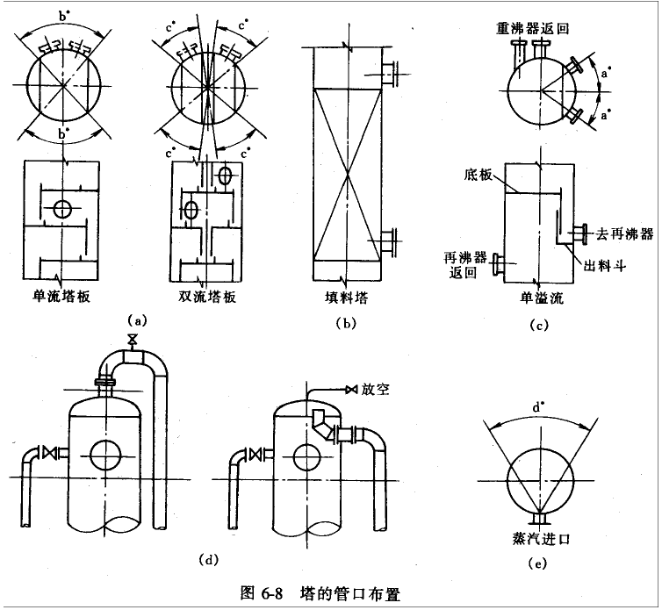
图7—8 塔的管口布置

Slide 73
（二）塔的配管
塔的配管比较复杂，在配管前应对流程图作一个总的规划，要考虑主要管道的走向及布置要求，仪表和调节阀的位置，平台的设置及设备的布置要求等（见图7-9）。
（1）塔的平面配管
（2）塔的立面配管

Slide 74
（1）塔的平面配管
塔的管道、管口、人孔、操作平台支架和梯子在平台上的布置可参考图7-10（a）的方案。
先要确定人孔方向，正对主要通道，人孔布置区内不能有任何管道占据。梯子布置在90º与270º两个扇形区内，也不能安排管道。
没有仪表和阀门的管道布置在180⁰的扇形区内。在管廊上左转弯的管道布置在塔的左边，右转弯的管道布置在右边，与地面上的设备相连的管道布置在梯子和人孔的两侧。
先将大口径的塔顶蒸汽管布置好，即在塔顶转弯后沿塔壁垂直下降，然后再布置其他管道。

Slide 75
（2）塔的立面配管
塔的立面配管可参考图7-10（b），塔上管口的标高由工艺确定，人孔标高则取决于安装维修的要求。塔的连接管道在离开管口后应立即向上或向下转弯，其垂直部分应尽量接近塔身。
垂直管道在什么位置转成水平，取决于管廊的高度。塔至管廊的管道的标高可高于或低于管廊标高0.5～0.8m。
再沸器的管道标高取决于塔底的出料口和蒸汽进口位置。再沸器的管道和塔顶蒸气管道要尽量直，以减小流体阻力。塔至泵或低于管廊的设备的管道的标高，应低于管廊标高 0.5 - 0.8m。

Slide 76
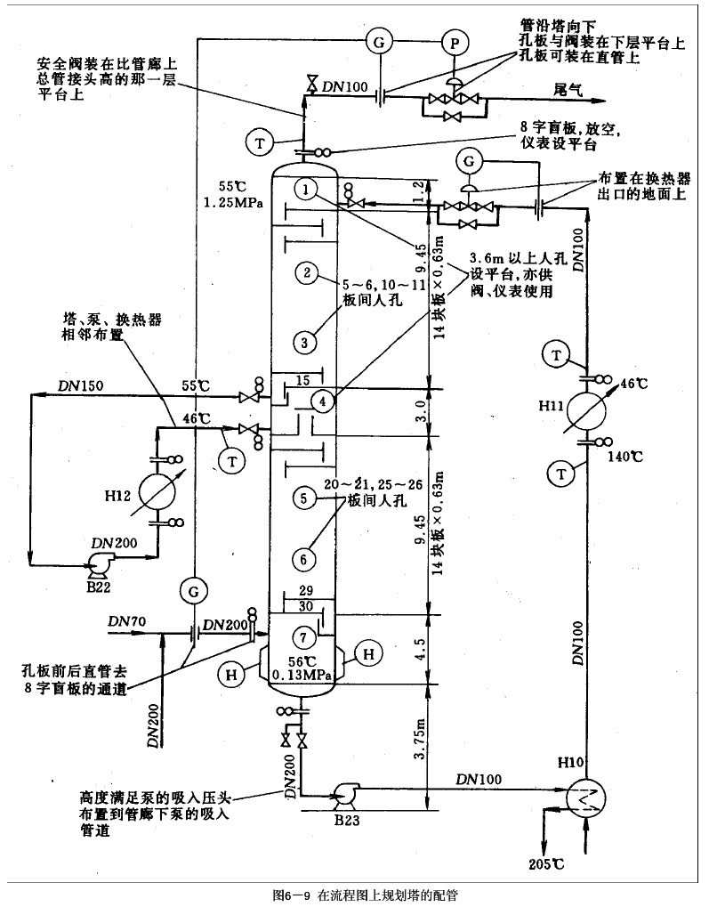
图7—9 在流程图上规划塔的配管

Slide 77
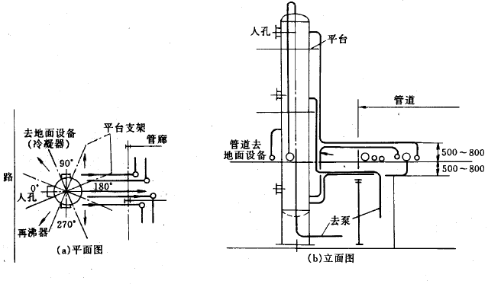
图7—10 塔的配管示意图

